Slide 1
חידות בציורים
מאגר חידות להוראה - חרבות ברזל - אוקטובר 2023
נאסף מהרשת בעזרת מורי מתמטיקה
Notes:
החידות מאפשרות חשיבה, ניתן לעבוד דרכן על סד"פ ומשוואות בהמשך. מוזמנים להוסיף, לשחק ולשתף. בהנאה צרופה.
מבקשת לא לשלוח לתלמידים - אלא כתמונות בלבד

Slide 2
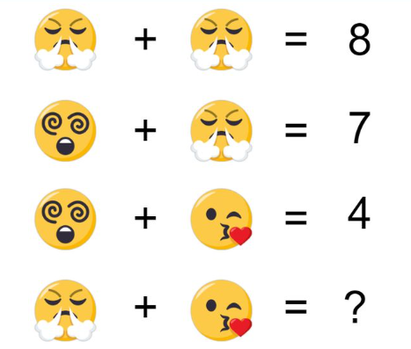
Notes:
פתרון =5

Slide 3
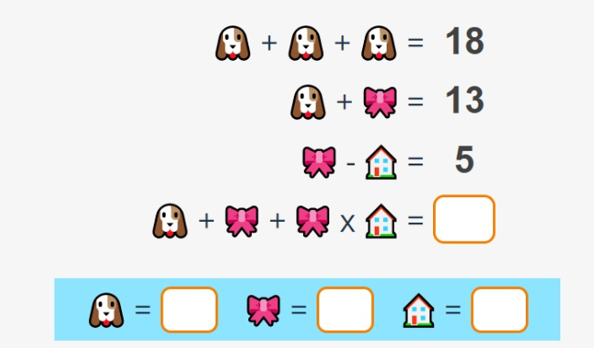
Notes:
27

Slide 4
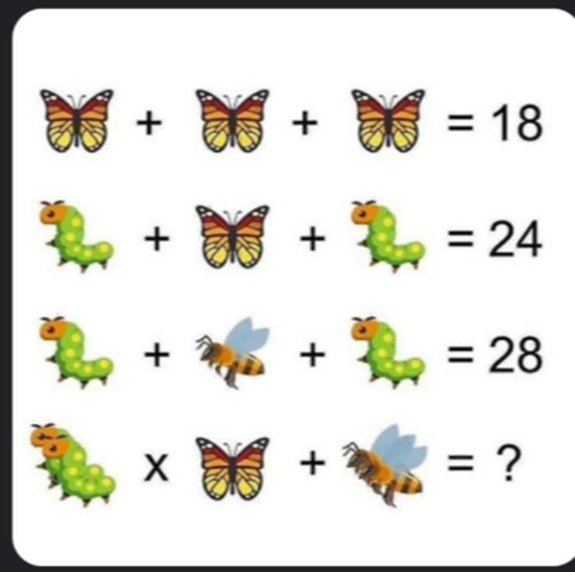

Slide 5
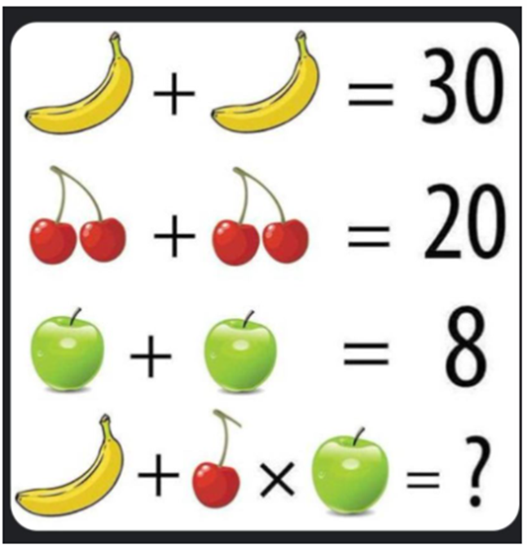

Slide 6
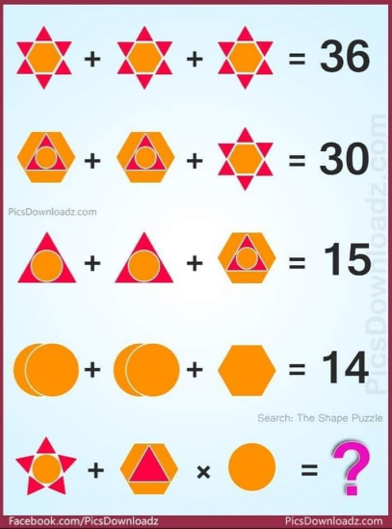
Notes:
פתרון=

Slide 7
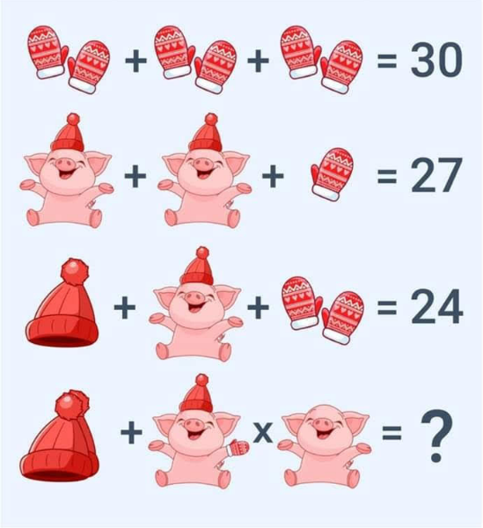
Notes:
כפפה 1 =>5, כפפות=10
חזיר= 8, חזיר עם כובע=11, כובע= 3
תרגיל בסוף= 94
(בסוף יש שני כובעים)

Slide 8
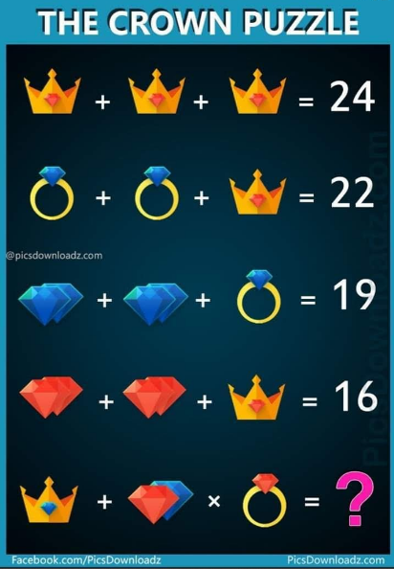

Slide 9
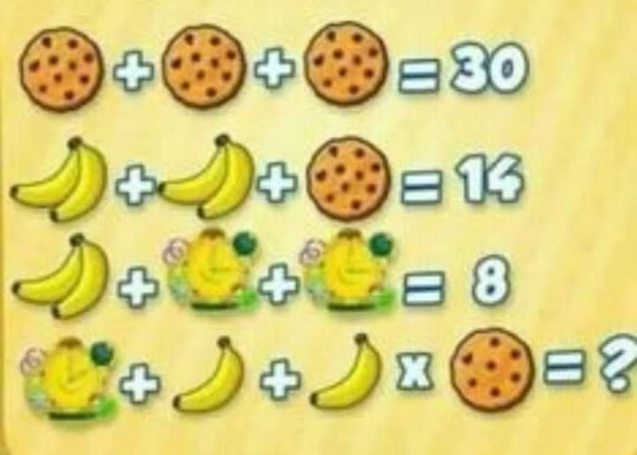
Notes:
שימו לב לכמות השוקולד בעוגיה בשורה האחרונה. התשובה הסופית: 10

Slide 10
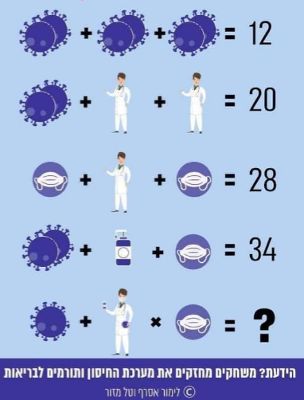
Notes:
שימו לב לתוספות שיש על האיש בשורה האחרונה = 402

Slide 11
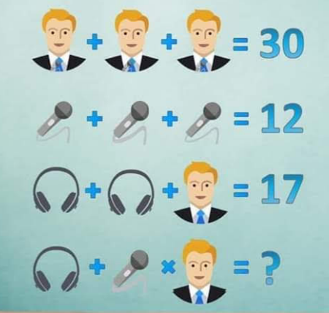
Notes:
43.5

Slide 12
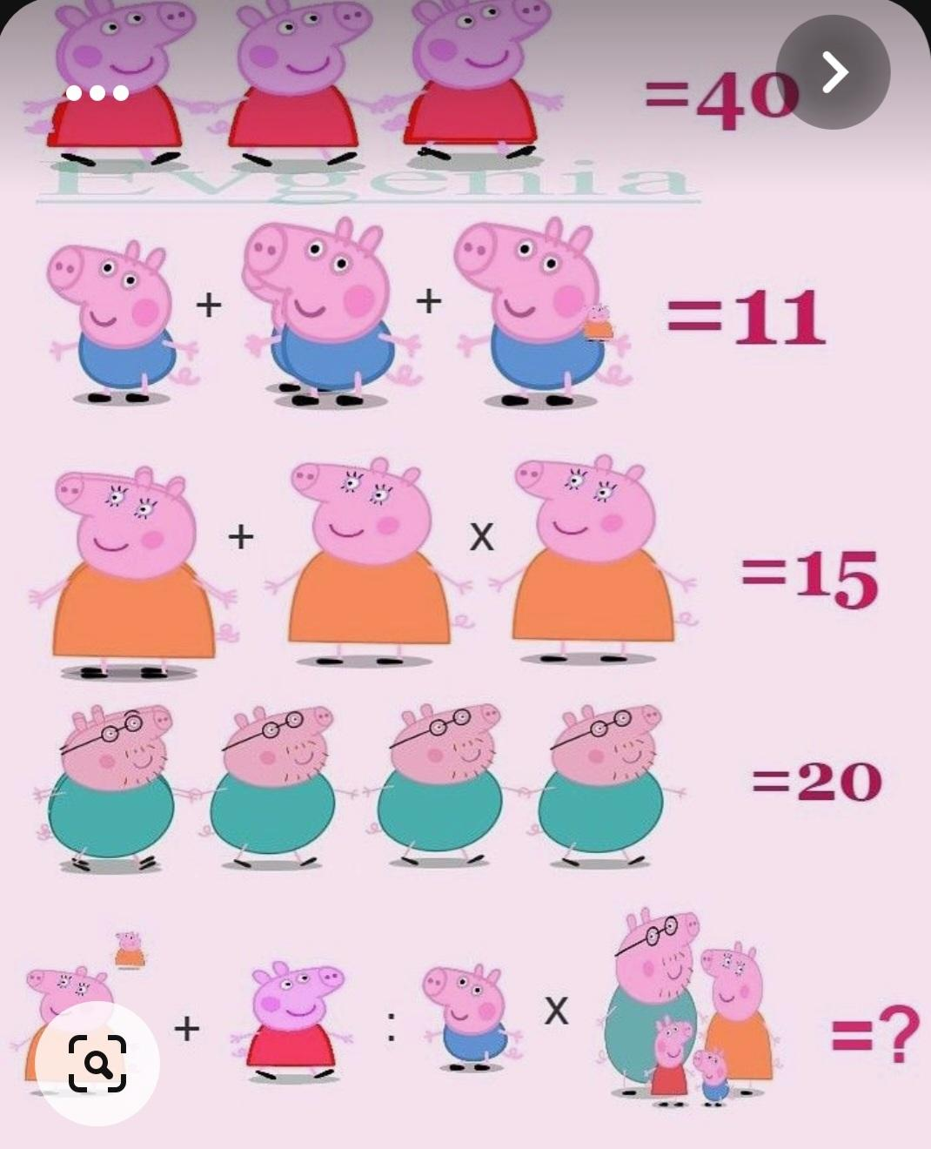

Slide 13
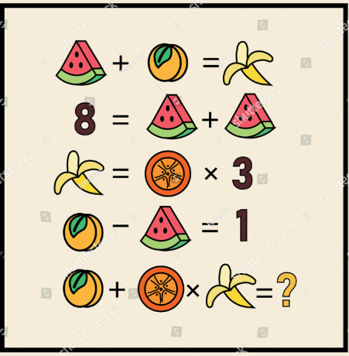

Slide 14
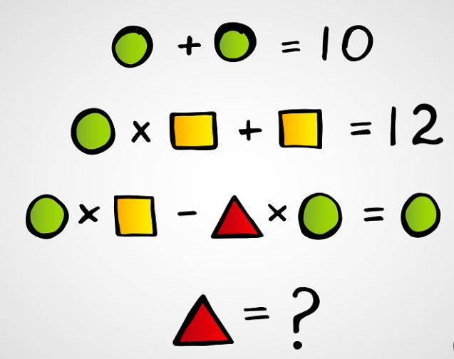

Slide 15
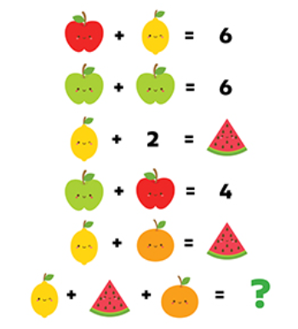

Slide 16
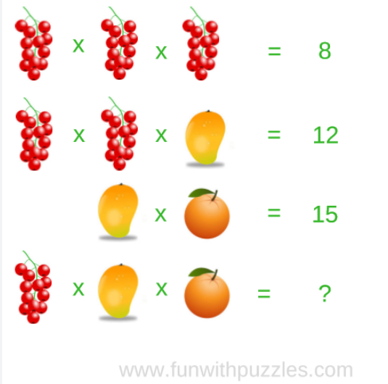

Slide 17
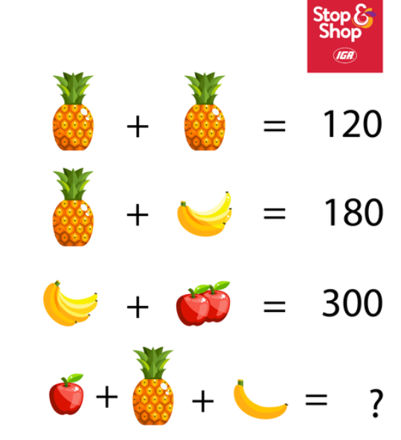

Slide 18
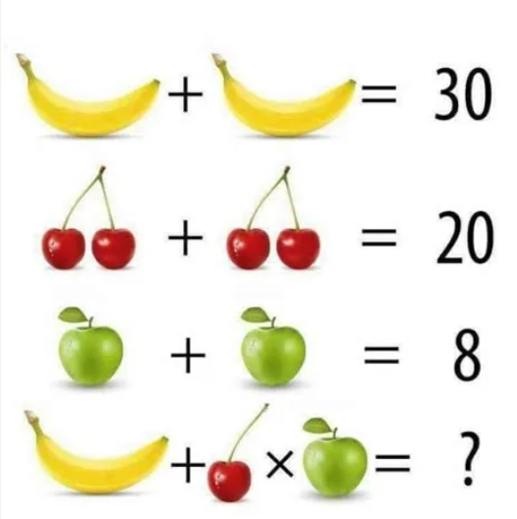

Slide 19
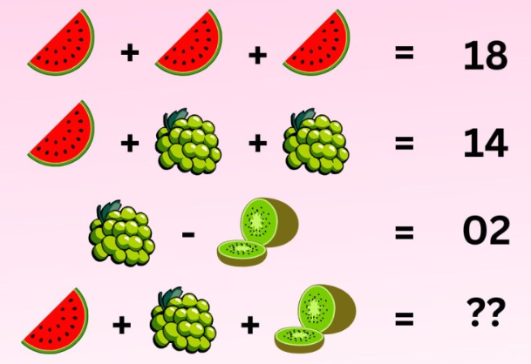

Slide 20
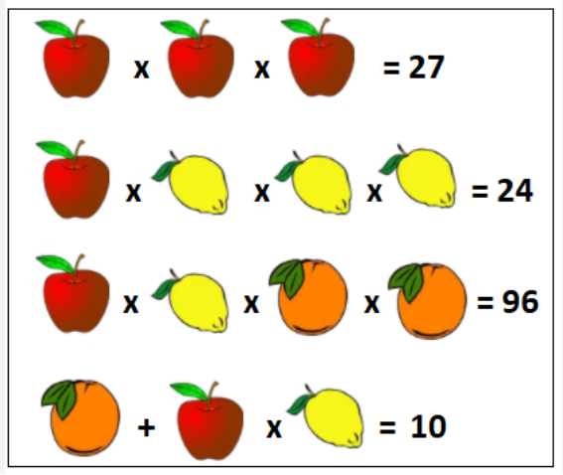

Slide 21
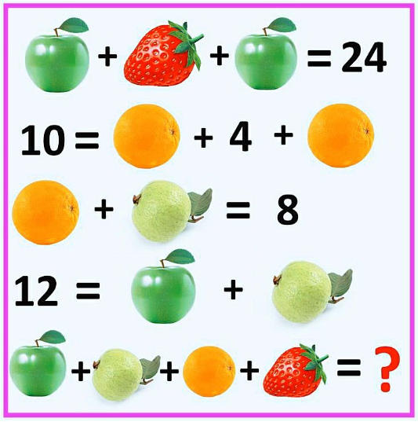

Slide 22
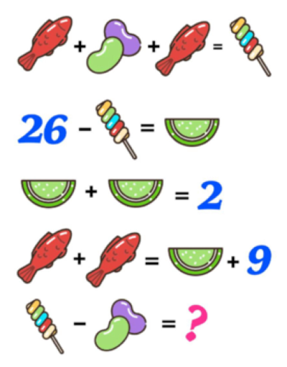

Slide 23
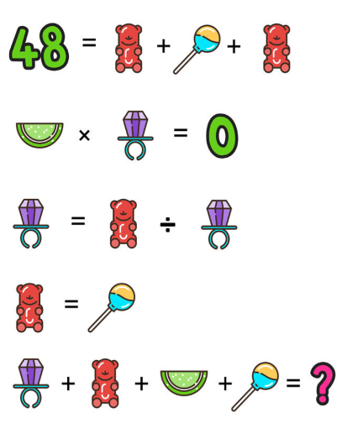

Slide 24
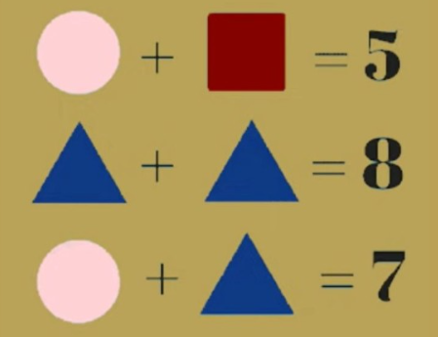

Slide 25
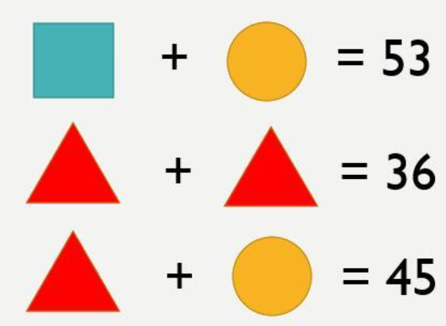
מצאו את הערך של כל צורה:

Slide 26
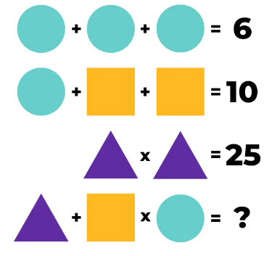

Slide 27
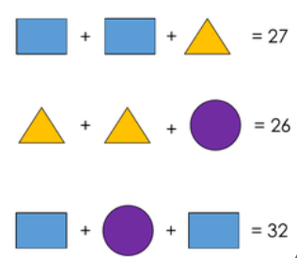
מהו הערך של כל אחת מהצורות ? היעזרו באסטרטגיה של ניסוי וטעייה.

Slide 28
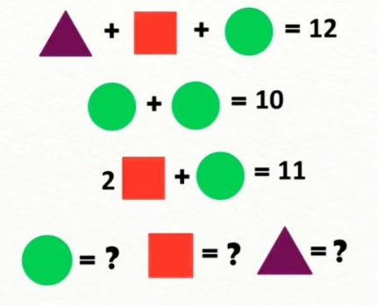
מהו הערך של כל אחת מהצורות ?

Slide 29
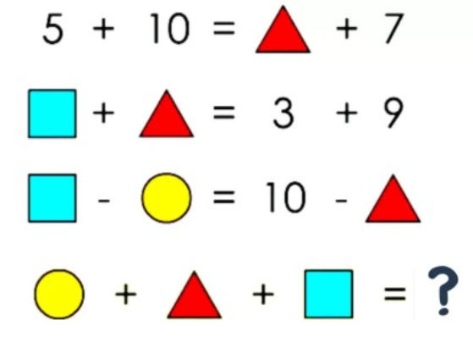

Slide 30
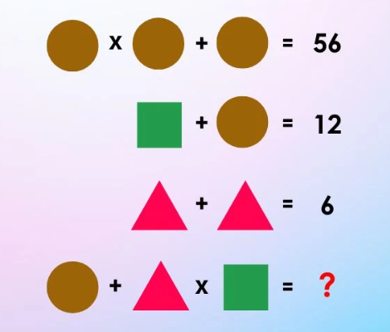
מהו הערך של כל אחת מהצורות ? היעזרו באסטרטגיה של ניסוי וטעייה.

Slide 31
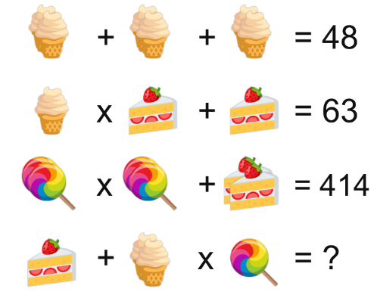
מצאו את הערך של כל פריט (שימו לב לכמות הפריטים בכל שורה)
2) מצאו את הערך של הנעלם בשורה התחתונה.
Notes:
2 גלידות=16, עוגה=7
תשובה סופית 167

Slide 32
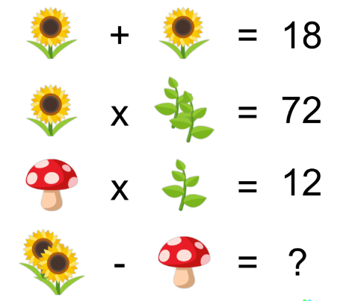

Slide 33
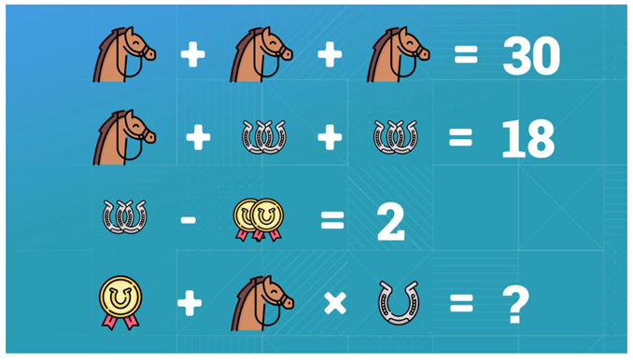

Slide 34
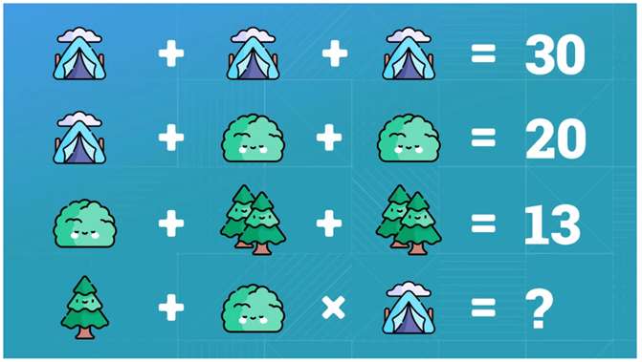

Slide 35
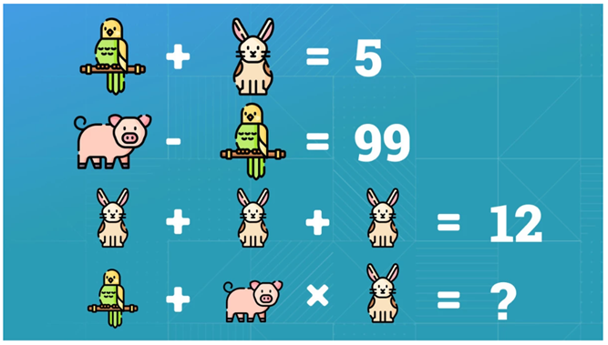

Slide 36
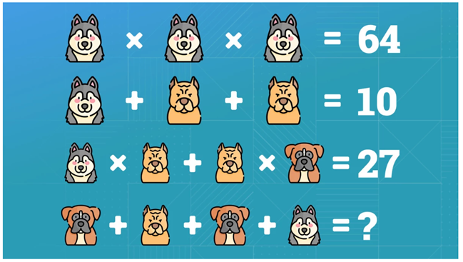

Slide 37
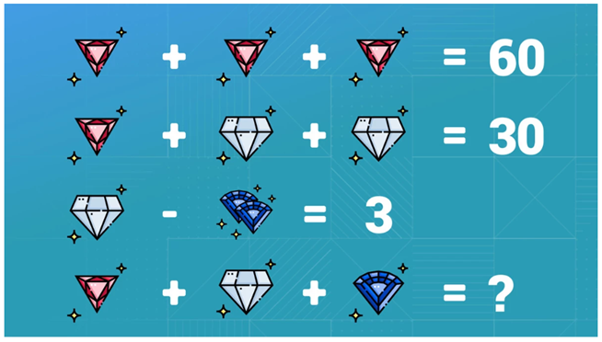

Slide 38
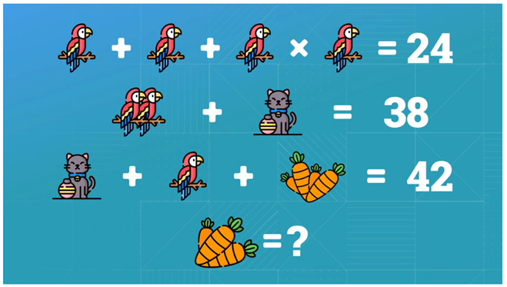
שימו לב לכמות הפריטים בכל ציור !

Slide 39
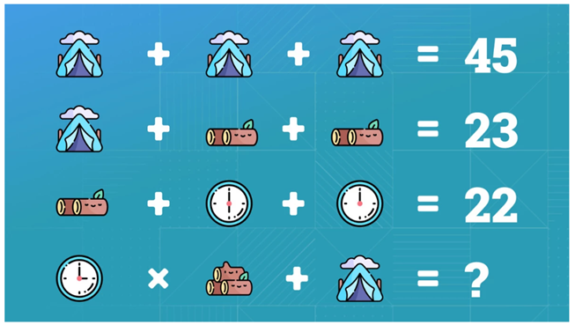
שימו לב לכמות הפריטים בכל ציור וגם על הזמן בשעונים !

Slide 40
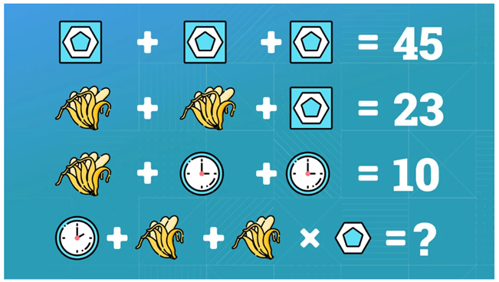
שימו לב לכמות הפריטים בכל ציור וגם על הזמן בשעונים !

Slide 41
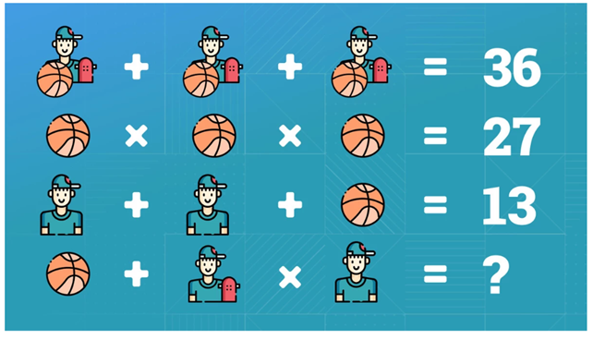
שימו לב לכמות הפריטים בכל ציור !

Slide 42
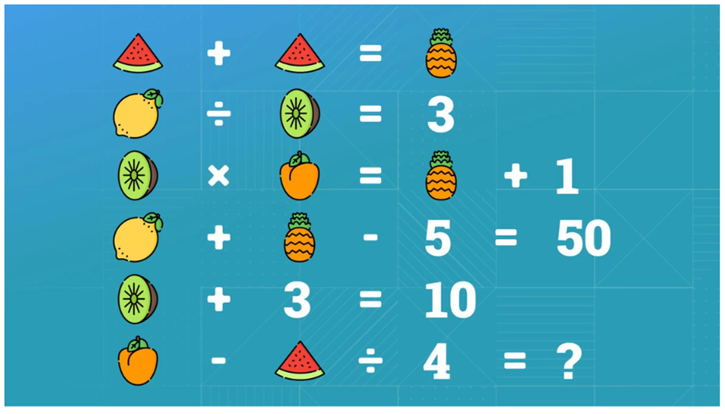
שאלת אתגר :)

Slide 43
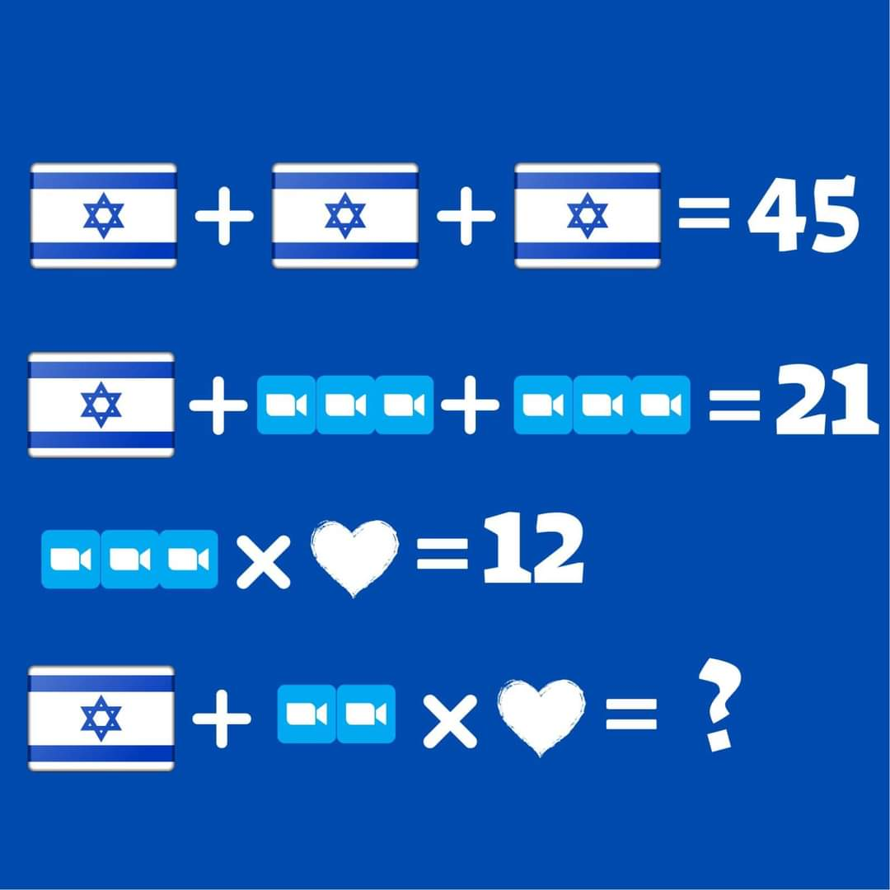

Slide 44
שחור ופתור
שחור ופתור 5 על 5 להדפסה
להדפסה ו-online

Slide 45
חידות גשרים
https://www.brainbashers.com/showbridges.asp?date=1010&size=7&diff=Easy
מהאתר של מכון דוידסון
https://davidson.weizmann.ac.il/online/mathcircle/games/%D7%92%D7%A9%D7%A8%D7%99%D7%9D

